Slide 1


ЛАБОРАТОРИЯ ДИЗАЙНА

Slide 2


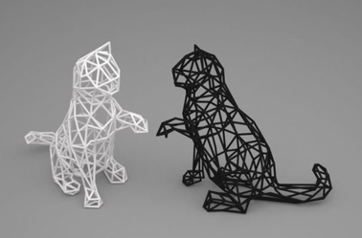
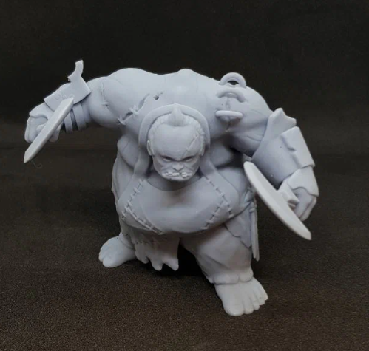
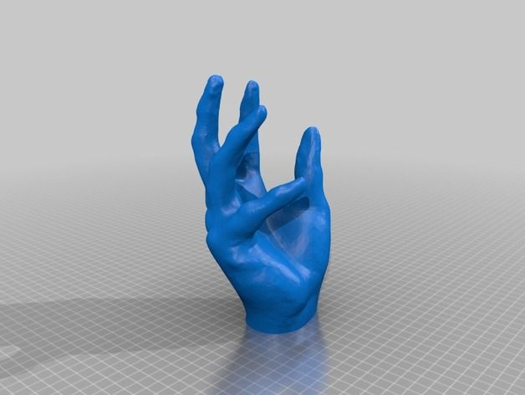
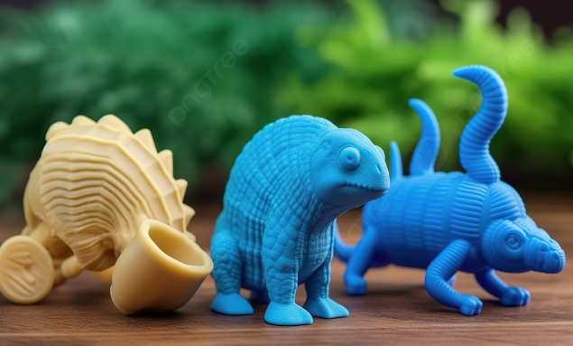
Актуальность проекта
Студия 3D-дизайна и печати предлагает уникальные оригинальные подарки для семьи и друзей. Основная идея проекта заключается в создании персонализированных предметов, которые могут стать идеальным подарком на любое мероприятие.

Slide 3
ПРОБЛЕМА
1. Стоимость:
- Неожиданные дополнительные расходы (например, на постобработку или материалы).
- Непрозрачность ценообразования.
2. Выбор материалов:
- Ограниченный выбор материалов для печати.
- Непонимание характеристик материалов (прочность, гибкость и т.д.).
3. Обслуживание клиентов:
- Недостаточная поддержка и консультации.
- Долгое время ответа на запросы.
4. Качество печати:
- Низкое качество печати (шероховатости, дефекты).
- Несоответствие ожиданиям по детализации и точности.
5. Совместимость файлов:
- Проблемы с форматами файлов (не все форматы поддерживаются).
- Ошибки в моделях (неправильная геометрия, отсутствующие поверхности).

Slide 4
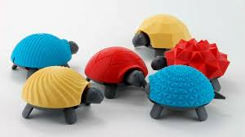
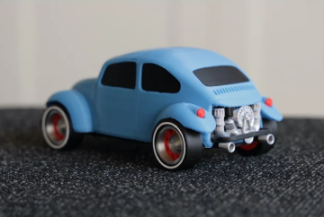
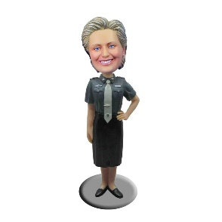
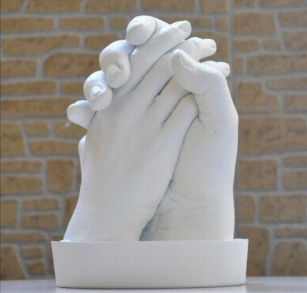
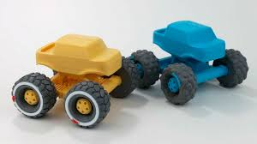
РЕШЕНИЕ
Услуги и предложения:
Необычные подарки:
В нашем ассортименте вы найдете множество идей для подарков, которые удивят и порадуют ваших близких. Мы создаем:
• Оригинальные игрушки и игры для детей, которые развивают креативность и воображение.
• Подарки для влюбленных пар, такие как романтические аксессуары или совместные проекты, которые можно создать вместе.
Решение проблем:
1. Стоимость:
• Мы предлагаем прозрачное ценообразование и различные варианты бюджетных решений, чтобы каждый мог найти подходящий вариант.
2. Обслуживание клиентов:
• Наша команда всегда готова помочь на каждом этапе — от идеи до готового продукта. Мы внимательно выслушиваем пожелания и предоставляем рекомендации.
3. Качество печати:
• Мы используем современное оборудование и технологии, что гарантирует высокое качество изделий. Каждое изделие проходит строгий контроль качества перед передачей клиенту.

Slide 5
КОНКУРЕНТЫ
Факторы | Лаборатория дизайна | Студия 3D печати EveryPrint | Студия дизайна tintastudio | Онлайн печать medusa.online
Локация | Физическая локация; онлайн домен. | Физическая локация. | Физическая локация. | Онлайн домен.
Уникальность продукции | Уникальные подарки; возможность работы с ИИ для доработки фотокарточек; скорость выполнения заказов; качество продукции; гибкость. | Доступный и удобный сервис для потребителей. | Индивидуальность; инновационные технологии. | Простота заказа; онлайн-дизайнер.
Ценообразование | Конфигуратор цены на сайте; открытое ценообразование. | Закрытое ценообразование; высокие цены. | Закрытое ценообразование; высокие цены. | Конфигуратор цены.

Slide 6
БИЗНЕС-МОДЕЛЬ
Что мы производим и для кого:
1. Подарки для семей: Настенные панно, семейные гербы и игрушки для детей.
2. Подарки для влюбленных: Парные брелоки и романтические сувениры.
3. Подарки для детей: Безопасные игрушки и образовательные материалы.
4. Уникальные подарки для тех, кто готов потратиться.
Как мы работаем:
• Конфигуратор на сайте: Создайте изделие, выбрав материал, цвет и персонализацию.
• Консультации: Наша команда готова помочь с выбором.
• Доставка: Быстрая доставка по всей стране.
• Офлайн: Есть возможность сделать заказ в нашем офисе.

Slide 7
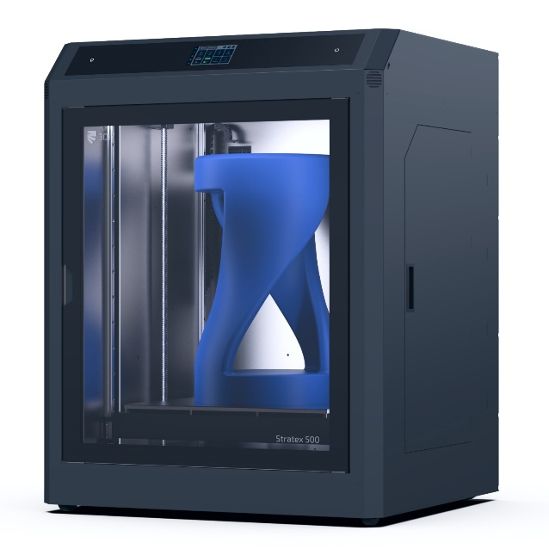
Финансирование
3D принтер для реализации товаров: 3D принтер Stratex 500 - стоимость 389 000 рублей
Аренда офиса 59,5 м² - 60 000 рублей в месяц
Средняя стоимость рекламы – 30 000 рублей в месяц

Slide 8
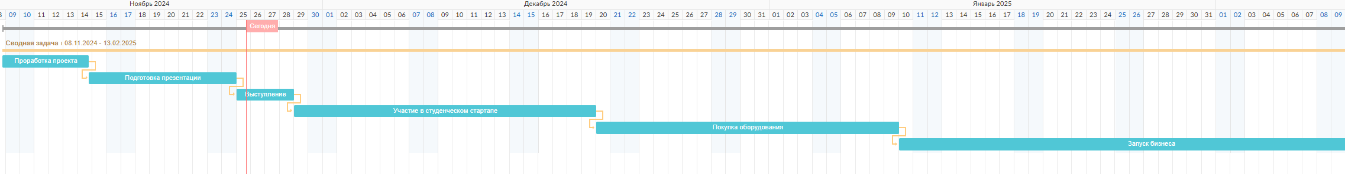
ПЛАНЫ РАЗВИТИЯ
Диаграмма Ганта:

Slide 9
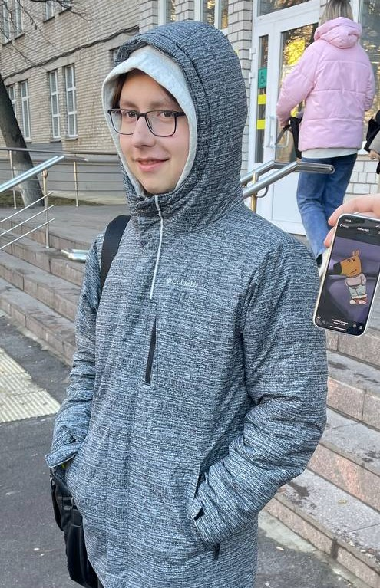
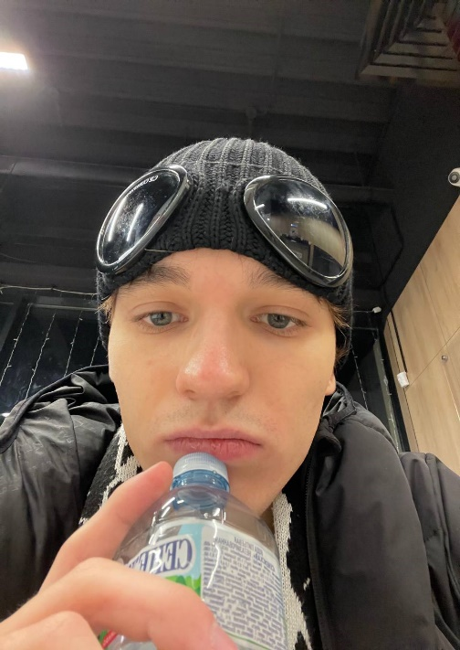
КОМАНДА
Кротов Станислав Савченко Максим
Лидер команды Помощник в разработке

